Slide 1
PVC:
Amorph
Kristallin

Slide 2
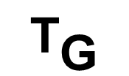
spröde
EB
zähelastisch
Zugfestigkeit
Dehnung
T
RT
$${\text{T}}_{\text{G}}$$

Slide 3
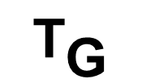
spröde
EB
zähelastisch
Zugfestigkeit
Dehnung
T
$${\text{T}}_{\text{G}}$$
RT

